Slide 1
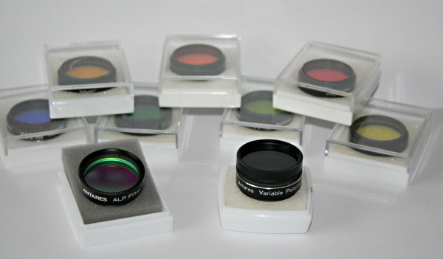
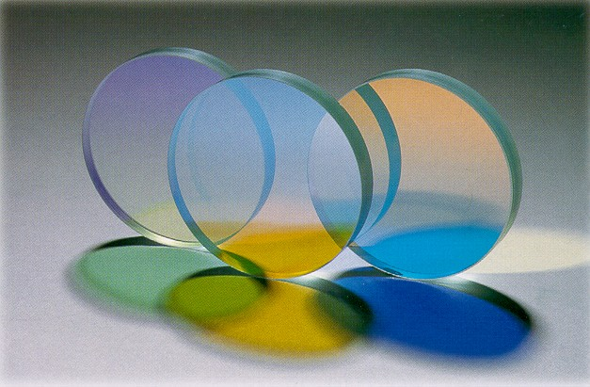
Filtreler
AST203 Gözlem Araçları

Slide 2
Ders Sunuları
https://yadi.sk/d/uwziqIIVdPLV6

Slide 3
Işık Nedir?
Işık bir enerji dalgasıdır (elektromanyetik ışınım).
Boşluk içinde hareket edebilir.
Işık sabit bir değerle seyahat eder :
c = 3 x 10¹⁰ cm/sn
Dalgaboyu (λ) and frekans (ν) ile tanımlanır:
c = λν
Enerjisi:
E = hc/λ = hν

Slide 4
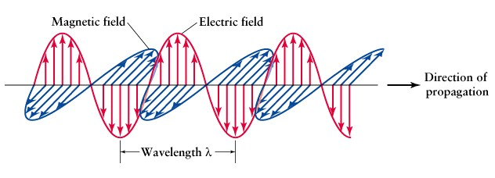
İskoç fizikci James Clerk Maxwell 1860 larda ışığın manyetik ve elektrik alanların birleşimi olduğunu matematiksel olarak gösterdi.

Slide 5
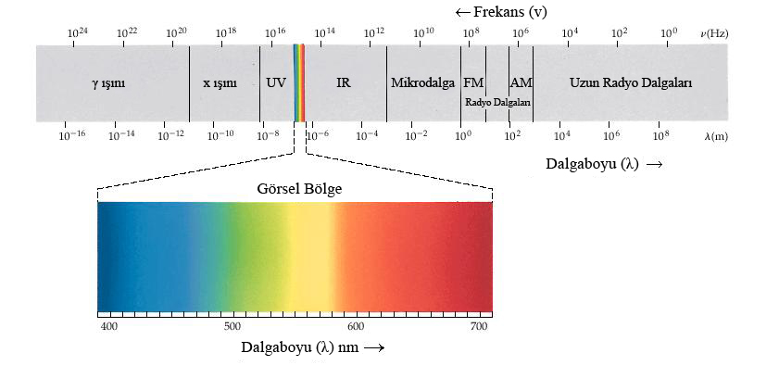
Elektromanyetik Spektrum
http://www.kanabona.com/www/?q=color

Slide 6
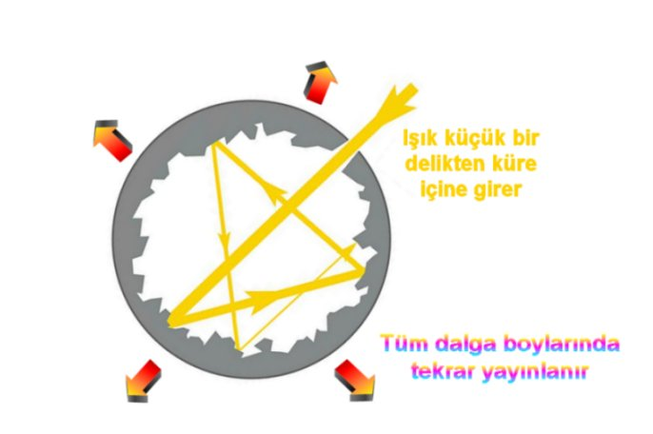
IŞINIM YASALARI
Kara cisim :
Üzerine düşen tüm ışınımı soğuran ve bütün dalga boylarında tekrar yayınlayan cisimdir. Işınım enerjisinin soğurulması cismin sıcaklığını arttırır. Ancak
bu yükselmenin bir sınırı vardır, cisim bu sınırda bir dengeye gelir ve soğurduğu ışınım enerjisi kadar enerji salar (yayınlar).
Isınan cisimler ışık yayar. Isısal ışınım

Slide 7
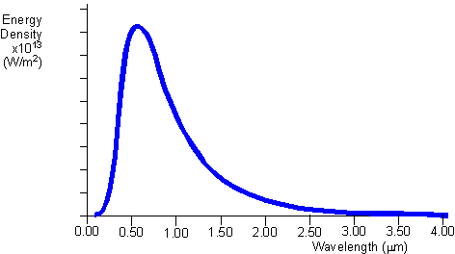
Karacisim ışınımı
Kara cismin saldığı enerji, dalga boyunun bir fonksiyonudur (Planck yasası). Dalga boyu arttıkca salınan enerji önce çok çabuk artar, maksimuma ulaşır, sonra yavaş yavaş sıfıra düşer. Bu tüm sıcaklıklar için böyledir, ancak daha sıcak karacisim eğrisinde maksimum enerji daha kısa dalga boylarında karşımıza çıkar.

Slide 8
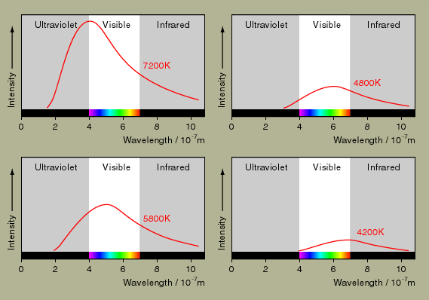

Slide 9
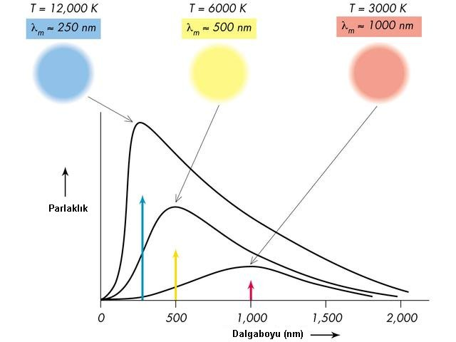

Slide 10
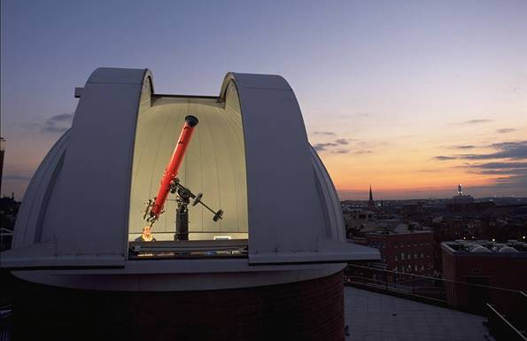
IŞIK
Henüz diğer yıldızlara ve gökdalara gidemedik (astronomi pasif bir bilim dalı). O zaman evrendeki gökcisimlerinin gönderdiği ışığa güvenmeliyiz.
Işınım Şiddeti (gözde uyandırdığı etki görünen parlaklık)
Işınım akısı (yıldız uzaklığının karesi ile azalır)
Görünen Parlaklık (kadir), Mutlak parlaklık
Işıkda gizli olan diğer imzalar

Slide 11
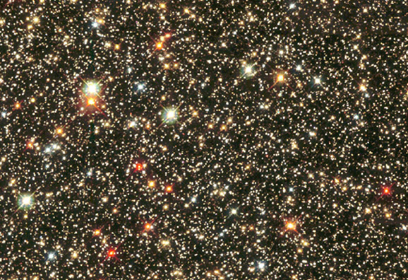
Farklı türden yıldızlar

Slide 12
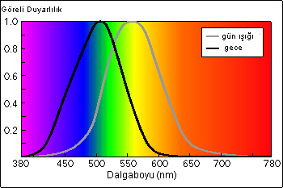
Farklı renklerin nedeni tayfsal yanıt ve yıldızın sıcaklığı ile ilişkilidir
İnsan Gözü → Görsel Parlaklık
Fotoğraf Plağı → Fotoğrafik Parlaklık
Fotoğraf – Göz → Fotogörsel Parlaklık

Slide 13
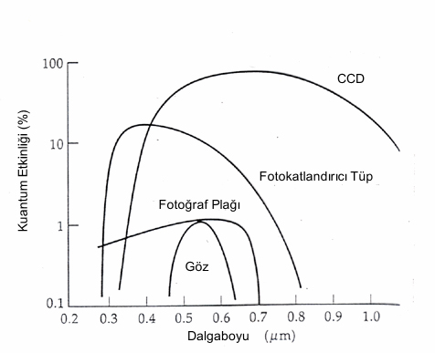
Dedektörlerin Tayfsal Duyarlılıkları
© J. Kristian

Slide 14
Fotometrik Sistemler
Geniş bant → 400 Å < λ < 1000 Å
Orta bant → 70 Å < λ < 400 Å
Dar bant → λ < 70 Å
Çok geniş bant → λ > 1000 Å *
* Bessell, M.S., “Standard Photometric Systems”, ARA&A., 2005

Slide 15
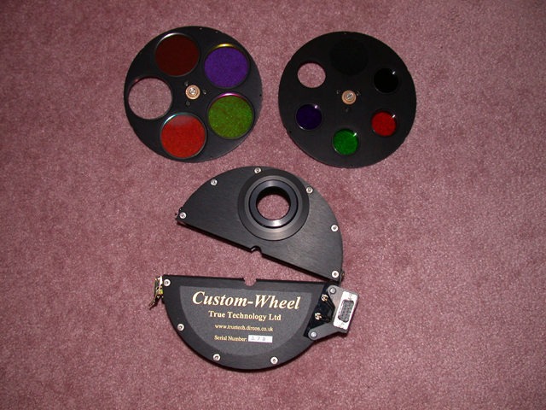

Slide 16
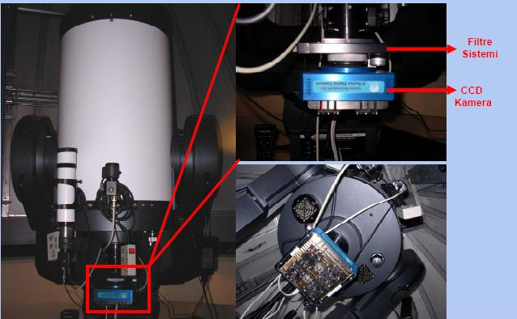
Filtreler

Slide 17
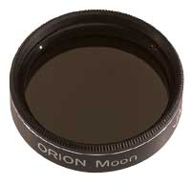
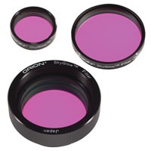
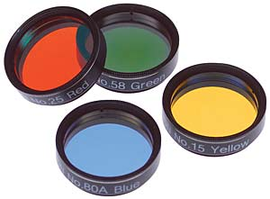
Filtreler
Filtreler ışığı engellemek için kullanılır.
Sadece istenilen dalgaboyundaki ışığı geçirirler.
Bu nedenle diğer dalgaboylarında ışık geçmez.
Ay’ı bir filtre ile daha iyi görebilirsiniz.
Filtreler ile Güneş’i doğrudan görebiliriz.
Birçok filtre göz merceğin önüne veya detektörden önce takılır.

Slide 18
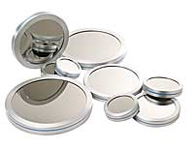
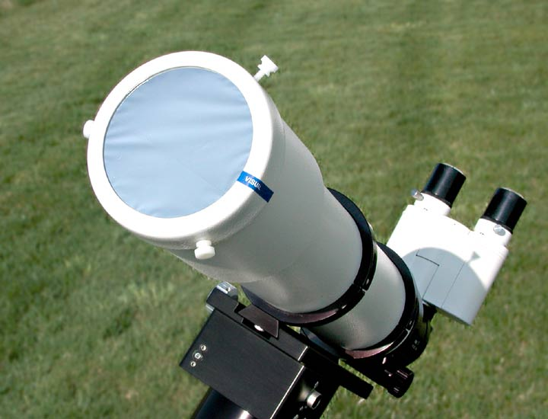
Güneş Filtreleri
Geleneksel Güneş filtreleri ikiye ayrılır (cam ve Mylar film) ve Güneş yüzeyindeki güneş lekelerini gözlememize olanak verir.
Birçok Mylar filtresi Güneş’i mavi disk olarak gösterir. Cam filtreler ise Güneş’i sarı renkte gösterir.
Bunun yanında daha pahalı H-alpha filtreleri de vardır ve bunlar bize güneş flare olaylarını ve diğer Güneş kromosferinde olan özel olayları gösterir (prominensler gibi).
Teleskobun önüne monte edilir, asla gözmerceğin önüne monte edilmez.

Slide 19
Güneş Filtreleri
Güneş filtreleri: 1- Mylar; 2- Oaks; 3 - Baader

Slide 20
Güneş Filtreleri
Dar band H-alpha filtresi

Slide 21
Güneş’in Kromosferi – Ca Filtresi

Slide 22
İki Farklı Filtrede Güneş

Slide 23
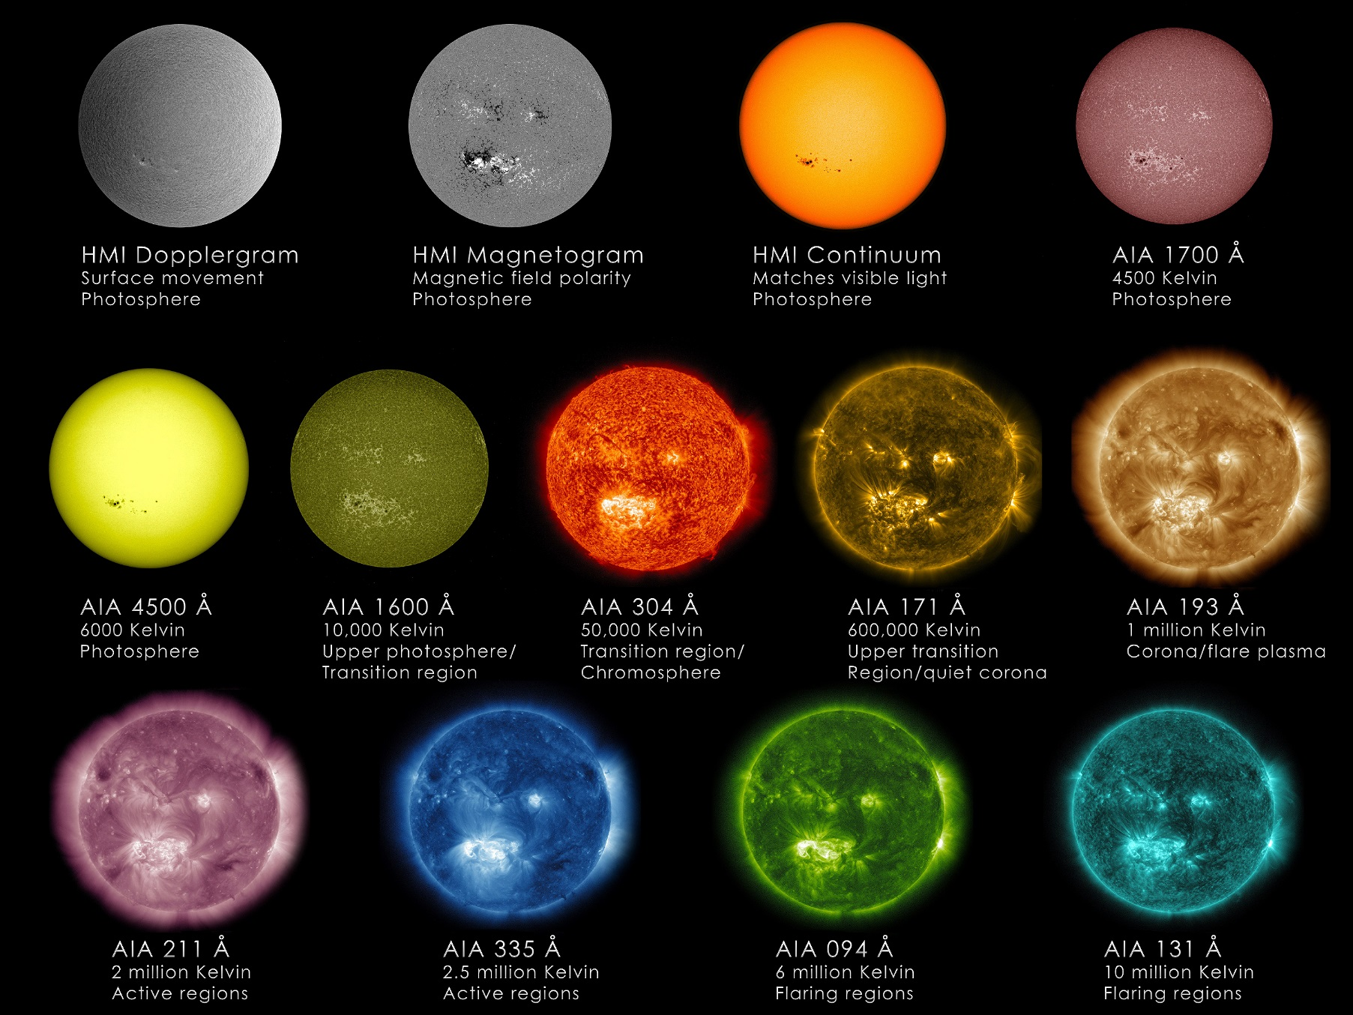
Güneş’in farklı dalgaboylarında görüntüsü

Slide 24
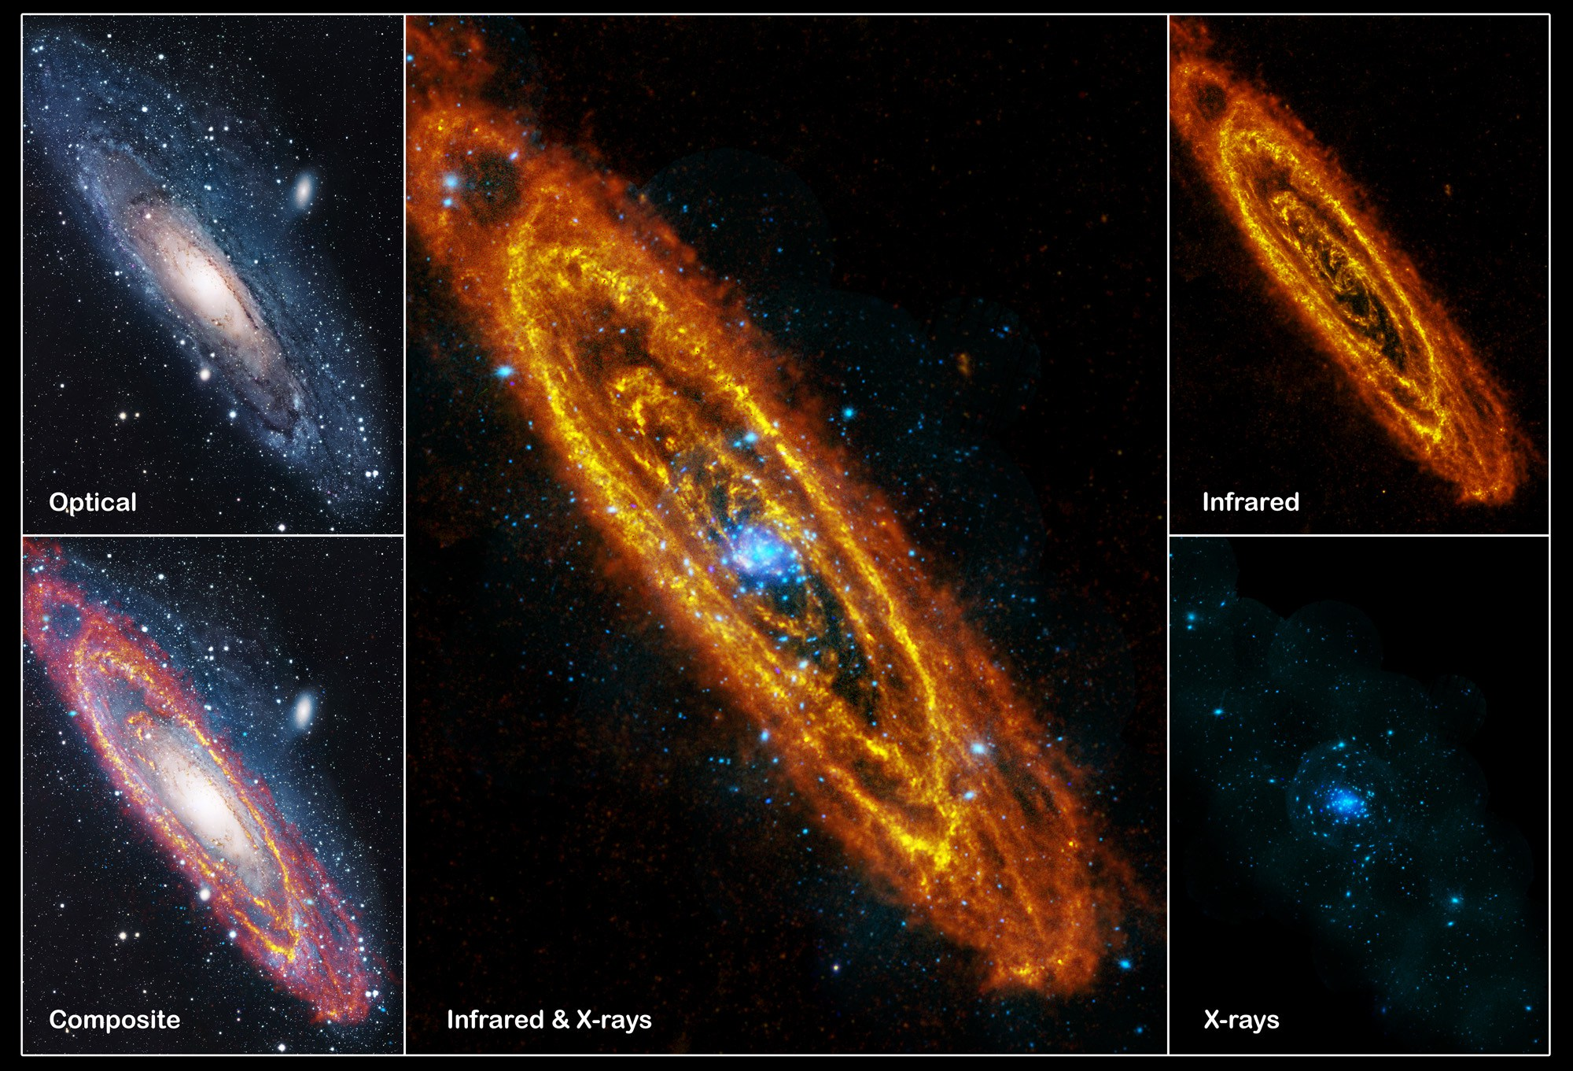
Farklı dalgaboylarında M31

Slide 25
Kırmızıöte Filtreler
Orion Yıldız oluşum bölgesi
Görsel bölge

Slide 26
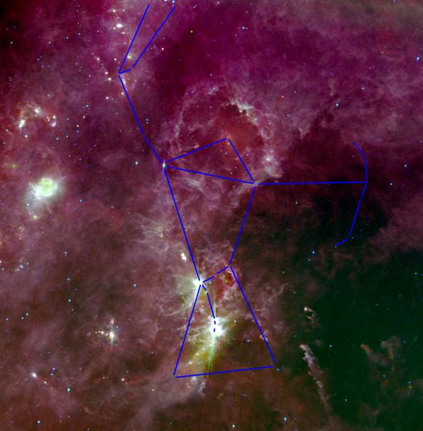
Kırmızıöte Filtreler
Orion Yıldız oluşum bölgesi
Yakın kırmızıöte bölge (IRAS)

Slide 27
Karina bulutsusu

Slide 28
Crab bulutsusu

Slide 29
Farklı dalgaboylarında farklı görüntüler

Slide 30
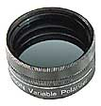
Ay Filtreleri
Ay çok parlak olduğunda Ay yüzeyinde ince detayları görmek zordur.
Standart bir Ay filtresi tüm görsel ışığın %80 kadarını bloke edebilir.
Polarize bir filtredir ve ışığı engelleme derecesi ayarlanabilir.

Slide 31
Ay Filtreleri
Nötr yoğunluk filtresinin gösterimi; eşit miktarda ışık gelmesini sağlar

Slide 32
Ay Filtreleri
Filtresiz Ay Filtreli Ay

Slide 33
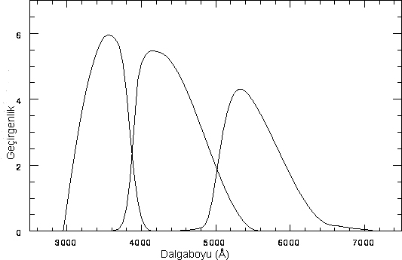
Johnson – Morgan Standart Fotometrik Sistemi - UBV
Johnson – Morgan Fotometrik Sistemi
Johnson, H. L.; Morgan, W. W., “On the Color-Magnitude Diagram of the Pleiades”, ApJ, 1951

Slide 34
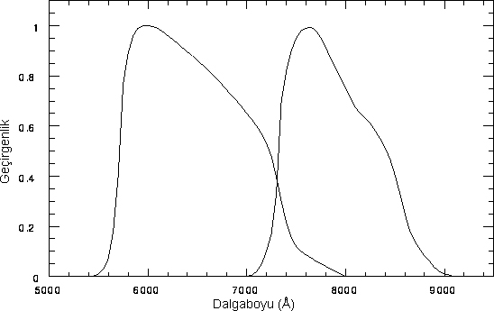
Johnson – Cousins Standart Fotometrik Sistemi - UBVRI
Cousins tarafından Johnson-Morgan UBV fotometrik sistemine eklenen filtreler
Bessell, M.S., “Standard Photometric Systems”, ARA&A., 2005

Slide 35
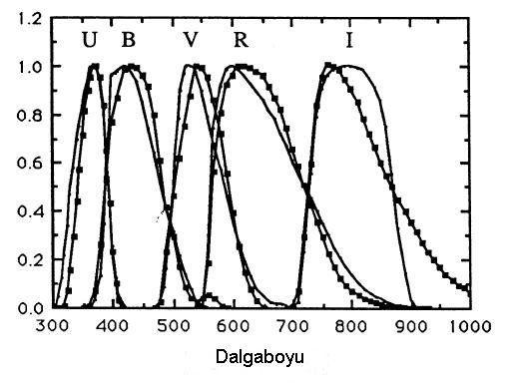
Bessell UBVRI Standart Fotometrik Sistemi
Bessell UBVRI Standart Sistemi
Bessell, M. S., “UBVRI passbands”, PASP, 1990

Slide 36
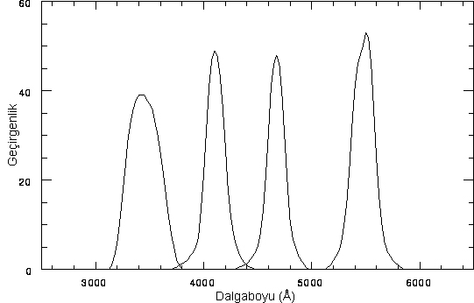
Strömgren Fotometrik Sistemi
Strömgren uvby Standart Fotometrik Sistemi
http://obswww.unige.ch/gcpd

Slide 37
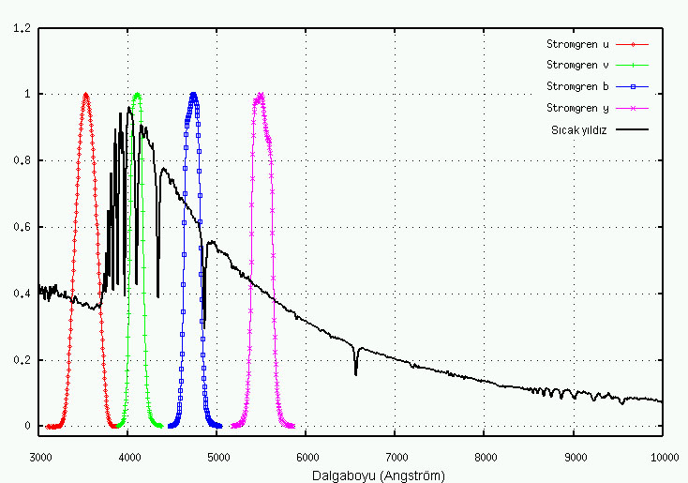
Strömgren uvby Fotometrik Sistemi
Strömgren uvby sistemi ve sıcak bir yıldızın tayfı
http://spiff.rit.edu/classes/phys440/lectures/color/

Slide 38
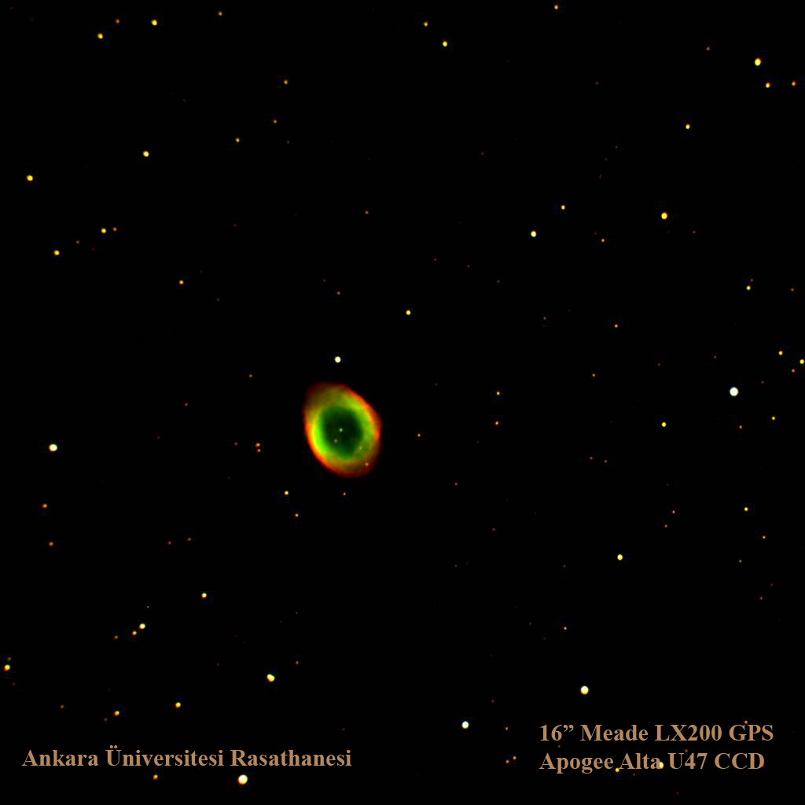
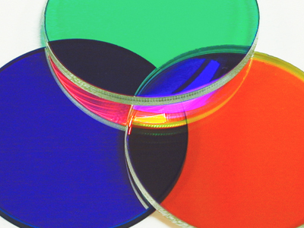
RGB Filtreler
Yüzük Bulutsusu

Slide 39
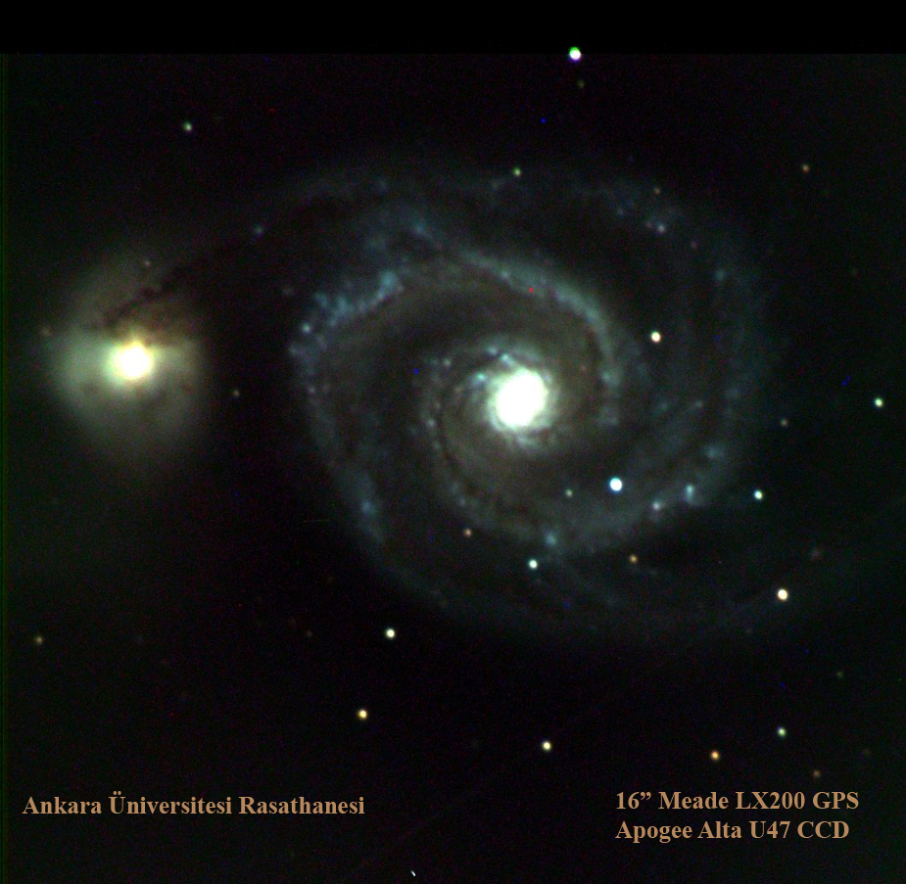
RGB Filtreler
Whirlpool Gökadası

Slide 40
RGB Filtreler

Slide 41
RGB Filtreler

Slide 42
Öncelikle optik filtreleme mantığını anlamalıyız

Slide 43
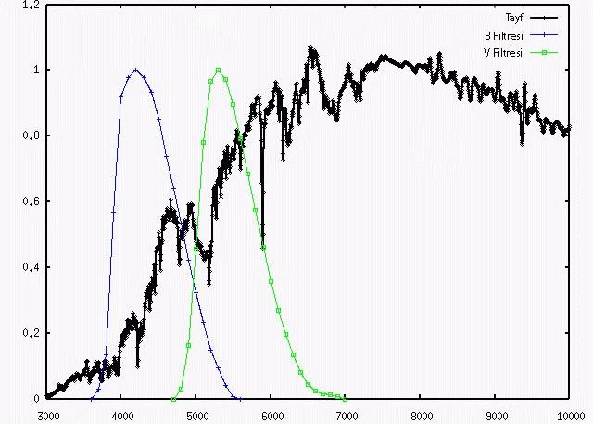
Renk Ölçeği
Örnek : B – V renk ölçeği
B – V = m_{B} - m_{V}
http://spiff.rit.edu/classes/phys440/lectures/color/

Slide 44
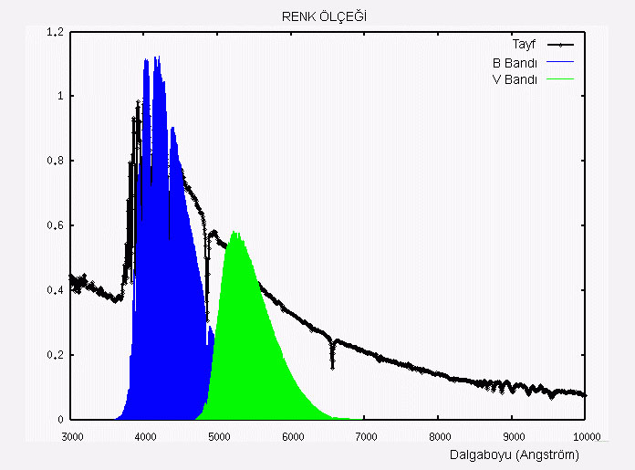
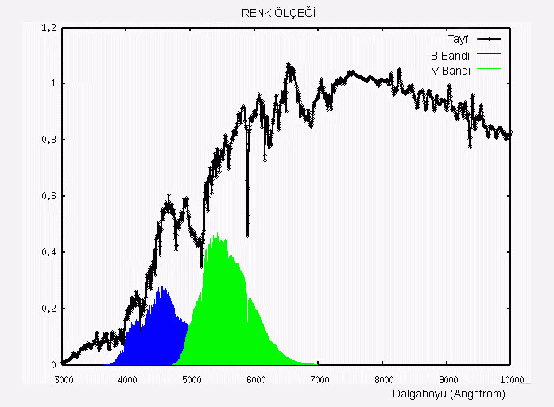
Renk - Sıcaklık
Sıcak Yıldız
B – V < 0
Soğuk Yıldız
B – V > 0

Slide 45
Tayfsal Enerji Dağılımı

Slide 46
Renk Sıcaklığı
B - V Sıcaklık ( K)
- 0.32 47000
0.00 9410
0.31 7160
0.59 6010
0.66 5780
1.15 4270
1.61 3260
Bellatrix → - 0^{m}.22
Rigel → - 0^{m}.03
Vega → 0^{m}.00
Güneş → 0^{m}.63
Betelgeuse → 1^{m}.54

Slide 47
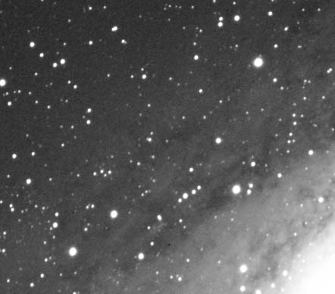
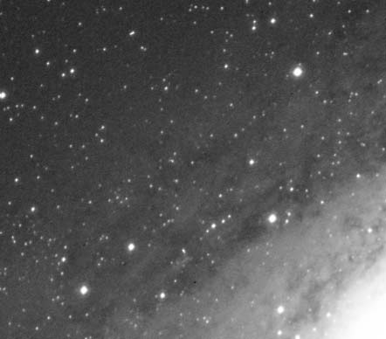
Filtre - Parlaklık
Filtre kullanılarak alınmış bir görüntü
Copyright © 2002 Paul Kanevsky
Filtre kullanılmadan alınmış bir görüntü
Copyright © 2002 Paul Kanevsky

Slide 48
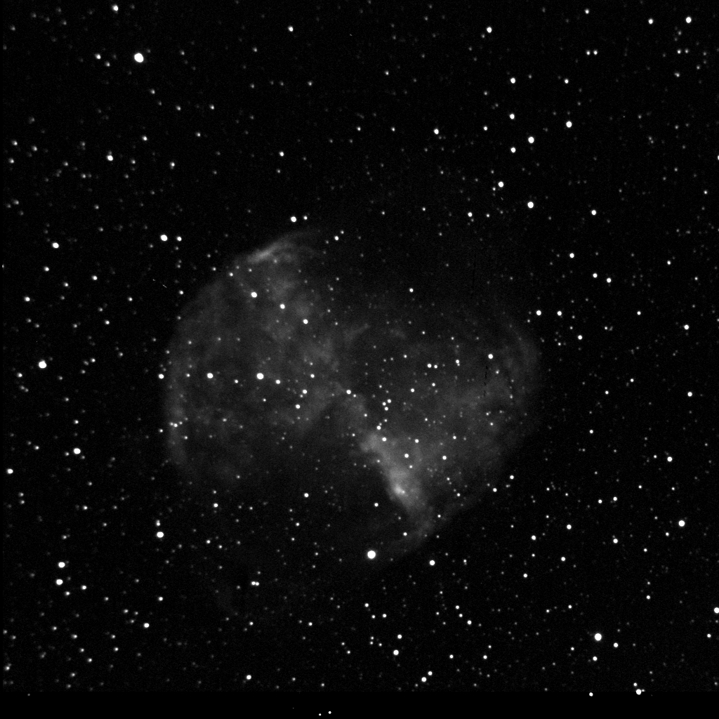
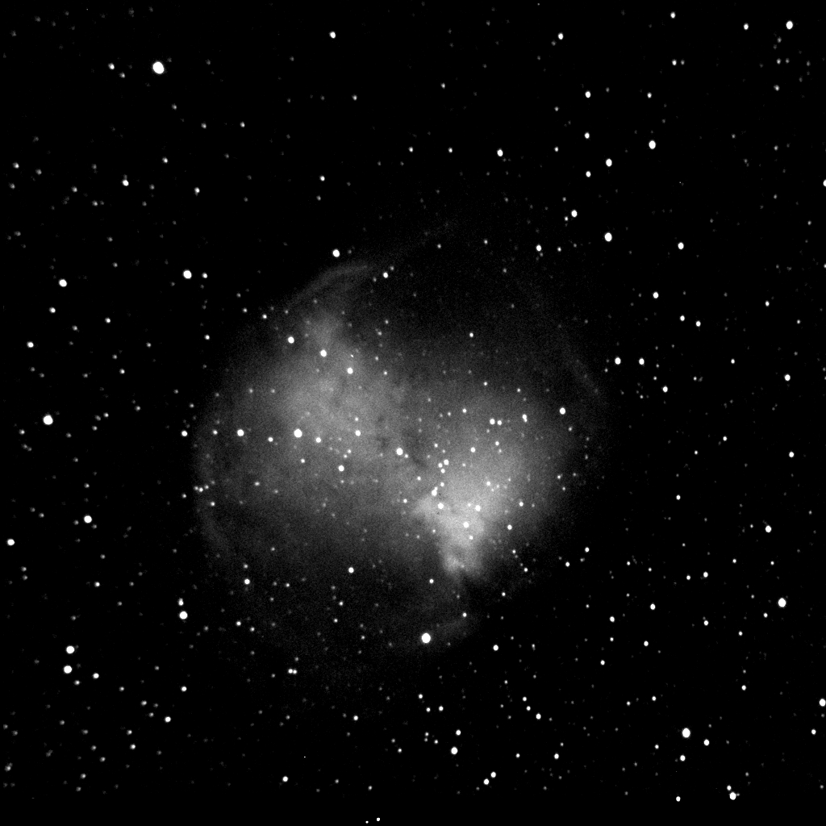
Filtreler
M27 Dumbbell Bulutsusu’nun R filtresiyle çekilmiş görüntüsü
Ankara Üniversitesi Gözlemevi
T-40 Kreiken Teleskopu
M27 Dumbbell Bulutsusu’nun V filtresiyle çekilmiş görüntüsü
Ankara Üniversitesi Gözlemevi
T-40 Kreiken Teleskopu

